Slide 1
无线网络和移动网络
1

Slide 2
无线网络和移动网络
背景知识:
无线(移动)电话的用户数现在已超过了有线电话的用户数!
计算机网络:便携机,掌上型电脑, PDAs, IP电话允许随时、无缝地接入因特网。
两个重要的挑战:
  无线特性：基于无线链路的通信；
  移动特性：移动用户的网络接入点是变化的。
无线网络和移动网络

Slide 3
无线网络和移动网络
5 移动管理原理: 寻址和 移动节点的选路
6 移动 IP
7蜂窝网中的移动性管理
8 无线和移动性:对高层协议的影响
9 小结
1 概述
2 无线链路和网络特性
3 Wi-Fi: IEEE 802.11无线局域网
4蜂窝因特网接入
  体系结构
  标准和技术
无线网络和移动网络

Slide 4


无线网络的元素
无线主机
可以是便携机, PDA, IP 电话；
能运行程序；
本身既可能是固定，也可能是移动的 .
  无线并非一定意味着是移动的.
网络基础设施
无线网络和移动网络

Slide 5
无线网络的元素
基站
典型的作用是用于连接无线网络;
负责向其覆盖范围内的主机发送和接收分组，在无线网络和无线主机之间起链路层中继作用。如：
  蜂窝塔
  802.11 接入点
网络基础设施
无线网络和移动网络

Slide 6
无线网络的元素
无线链路
典型的作用是用于移动主机和基站之间的连接;
也可以用于骨干链路 ；
与链路访问相匹配的多访问协议；
多种数据传输速率和传输距离
网络基础设施
无线网络和移动网络

Slide 7
几种无线网络标准的链路特性
54 Mbps
802.11{a,g}
5-11 Mbps
.11 p-to-p link
802.11b
1 Mbps
802.15
3G
384 Kbps
UMTS/WCDMA, CDMA2000
2G
56 Kbps
IS-95 CDMA, GSM
室内
10 – 30m
室外
50 – 200m
室外中距
200m – 4Km
室外长距离
5Km – 20Km
无线网络和移动网络

Slide 8
无线网络的元素
基础设施模式
无线局域网可分为两大类:有固定基础设施和自组网络(ad hoc 网络) 。
基础设施模式是指预先建立起来的、能够覆盖一定地理范围的一批固定基站。
移动主机通过基站接入有线网络;
切换:移动主机的移动可能会改变与之相关联的基站。
网络基础设施
无线网络和移动网络

Slide 9
无线网络的元素
自组网络模式(Ad hoc 网络)
无基站;
节点(移动主机)仅仅能够在其覆盖范围内向其他节点传送数据;
节点之间相互通信组成的临时网络:在它们内部进行选路和地址分配.
无线网络和移动网络

Slide 10
无线网络和移动网络
5 移动管理原理: 寻址和 移动节点的选路
6 移动 IP
7蜂窝网中的移动性管理
8 无线和移动性:对高层协议的影响
9 小结
1 概述
2 无线链路和网络特性
3 Wi-Fi: IEEE 802.11无线局域网
4蜂窝因特网接入
  体系结构
  标准和技术
无线网络和移动网络

Slide 11
无线链路特性
与有线链路比较,差别有:
  递减的信号强度: 电磁波穿过物体时强度将减弱 (所谓的路径损耗path loss);
  来自其他信号源的干扰: 无线网络会受到与其工作在同一标准频率( 2.4 GHz)的其他设备(如电话、电动机) 信号的干扰；
  多路径传播:电磁波的一部分受到物体地面的反射会以不同的路径、不同时间到达目的地。
…. 这使无线网络的通信（即使是点对点）变得困难得多。
无线网络和移动网络

Slide 12
无线网络特性
多个无线用户进行多点访问时会产生新的问题:
A
B
C
C
A’s signal
strength
C’s signal
strength
B
A
space
隐蔽站问题:
1、存在障碍物
B, C能互相“听见”；
A, C 两个站点不能互相“听见”，
即A, C 不知道B对他们的干扰。
2、信号衰减
B, A 能互相“听见”；
B, C 也能互相“听见”；
A, C 因为B对他们的干扰则不能互相“听见”。
无线网络和移动网络

Slide 13
码分多址访问 (CDMA)
CDMA(Code Division Mutiple Access):就是每个用户可以在同样的时间内用相同的频带进行通信。由于各用户使用经过特殊挑选的不同码型，因此不会造成干扰。这种通信信号具有很高的抗干扰能力。
每个用户被指派一个惟一的m bit码片序列。
所有用户共享相同的频道, 但每个用户用自己的“码片”序列对数据编码
  当站点发送比特“1”时，就发送指定给该站点的mbit码片序列；发送比特“0”时，发送此mbit码片序列的二进制反码
  习惯上，将码片序列中的“0”写成“-1”，“1”写成“+1”
允许多个用户共存和发送信号,且相互的干扰极小
无线网络和移动网络

Slide 14
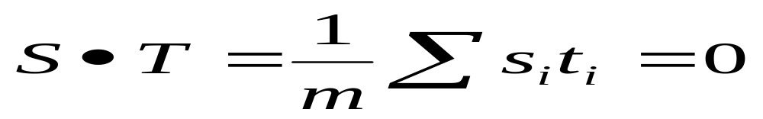
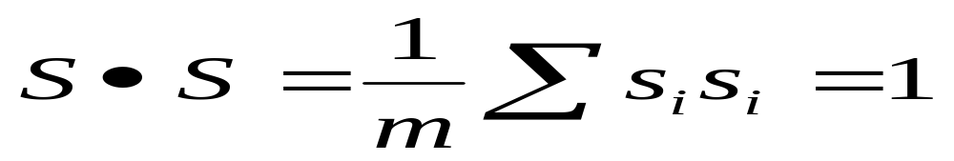
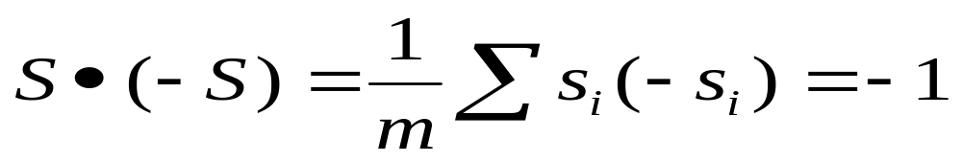
CDMA 码片序列的特点
每一个站的码片序列各不相同，互相正交。即
  任何两个站点（如S和T站点）的码片向量的规格化内积为0。
  任何码片向量和自己的规格化内积为1。
  任何码片向量和其反码的规格化内积为－1。
无线网络和移动网络

Slide 15
CDMA 工作原理示例
设有S站和T站均以相同频率发送数据，且接收站希望收到S站的数据，如下图所示。
1
1
0
数据码元比特
t
发送端
S站的码片序列S
t
S站发送的信号Sx
t
T站发送的信号Tx
t
总的发送的信号
Sx＋Tx
t
接收端
规格化内积S＊ Sx
t
规格化内积S＊ Tx
t
S站的码片序列是（-1-1-1+1+1-1+1+1），发送的数据是110
T站的码片序列是（-1-1+1-1+1+1+1-1），发送的数据是110
无线网络和移动网络

Slide 16
无线网络和移动网络
5 移动管理原理: 寻址和 移动节点的选路
6 移动 IP
7蜂窝网中的移动性管理
8 无线和移动性:对高层协议的影响
9 小结
1 概述
2 无线链路和网络特性
3 Wi-Fi: IEEE 802.11无线局域网
4蜂窝因特网接入
  体系结构
  标准和技术
无线网络和移动网络

Slide 17
IEEE 802.11无线局域网（LAN）
802.11b
  工作在不需要许可证的2.4-5 GHz的无线频谱上;
  最高数据速率 11 Mbps
  在物理层上采用直接序列扩频(DSSS):
    所有主机使用相同的 码片序列
  广泛采用,使用基站。
802.11a
  频率范围:5-6 GHz
  最高数据速率: 54 Mbps
802.11g
  2.4-5 GHz范围
  最高数据速率 54 Mbps
都是使用CSMA/CA 协议实现多路访问；
都可以用于有固定基础设施模式和自组网络模式。
无线网络和移动网络

Slide 18
无线局域网概述
802．11标准规定无线局域网的最小构件是基本服务集BSS，一个基本服务集BSS包括一个基站和若干个移动站。
所有的站在本BSS以内都可以直接通信，但在和本BSS以外的站通信时都必须通过本BSS的基站。一个基本服务集BSS所覆盖的地理范围叫作一个基本服务区BSA。
基本服务区BSA和无线移动通信的蜂窝小区相似。在无线局域网中，一个基本服务区BSA的范围可以有几十米的直径。
基本服务集里面的基站叫做接入点AP，但其作用和交换机相似。
一个基本服务集可以是孤立的，也可通过接入点AP连接到一个主干分配系统DS，然后再接入到另一个基本服务集，这样就构成了一个扩展服务集ESS。
无线网络和移动网络

Slide 19
802.11 LAN 结构
无线主机与基站通信
  基站=接入点(AP)
在有固定基础设施模式中的基本服务集(BSS) (也叫 “蜂窝”) 包括：
  一个或多个无线主机
  一个接入点(AP)：基本服务集里面的基站；
  自组网络模式：只有主机。
Internet
hub, 交换机或路由器
AP
BSS 1
AP
BSS 2
无线网络和移动网络

Slide 20
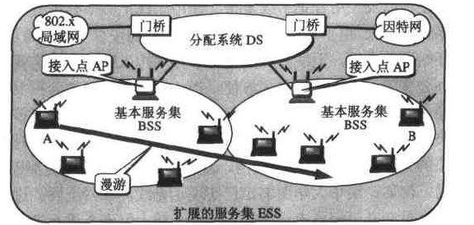
802.11 LAN 结构
在一个扩展服务集内的几个不同的基本服务集也可能相交的部分。在图中给出了移动站A从某一个基本服务集漫游到另一个基本服务集，而仍然可保持与另—个移动站B进行通信。
无线网络和移动网络

Slide 21
802.11: 信道, 关联
802.11b: 将2.4GHz-2.485GHz频谱在不同的频率上划分成个11 信道 ：
  AP 管理员为AP分配一个信道号（频率）；
  冲突的可能性: 当一个AP选择的信道与邻近的AP相同时!
主机: 必须与一个AP相关联
  扫描信道, 找出该区域AP发出的信标帧，包括AP的名称 (服务集标识SSID)和MAC地址；
  选择AP与之进行关联 ；
  可能需要身份鉴别 ；
  通常会运行DHCP 以获取在该AP子网中的一个IP地址 。
无线网络和移动网络

Slide 22
IEEE 802.11: 多路访问
冲突避免: 2 个节点同时发送数据
802.11: CSMA – 发送数据前监听
  不会与正在发送数据的其他节点冲突
802.11: 无冲突检测!
  因为信号微弱或衰减的原因，在发送数据时要接收或检测冲突很困难。
  不可能在任何情况下检测到所有的冲突:隐蔽站,信号衰减
  目标:避免冲突: CSMA/C(ollision)A(voidance)
A
B
C
C
A’s signal
strength
C’s signal
strength
B
A
space
无线网络和移动网络

Slide 23
IEEE 802.11 MAC 协议: CSMA/CA
802.11 CSMA: 发送方
1 如果侦听到信道闲置了DISF 秒，则传输整个帧 (无冲突检测)
2 如果侦听到信道忙，则选择一个随机避退值（bakeoff）作为定时器的定时时间，并在侦听信道闲置时递减该值。定时时间一到就发送数据。
3 如果没有收到确认（ ACK）,则增加随机避退时间, 重复第2步。
802.11 CSMA接收方
- 如果帧收到则OK
等待 SIFS秒后返回ACK (ACK是必须的因为隐蔽站问题)
发送方
接收方
DIFS
数据
SIFS
ACK
无线网络和移动网络

Slide 24
冲突避免
思路: 允许发送方“预约”信道而非随机访问 :避免长的数据帧冲突
发送方在发送数据帧之前首先使用 CSMA协议发送一个短的请求发送RTS( request-to-send)帧给BS：
  RTS也可能仍会相互冲突 (但时间很短)
BS 广播一个允许发送 CTS（clear-to-send）帧响应 RTS
RTS 被所有节点侦听到
  发送方发送数据帧
  其他站点推迟发送
使用短的预约帧可以完全避免数据帧发生冲突!
无线网络和移动网络

Slide 25
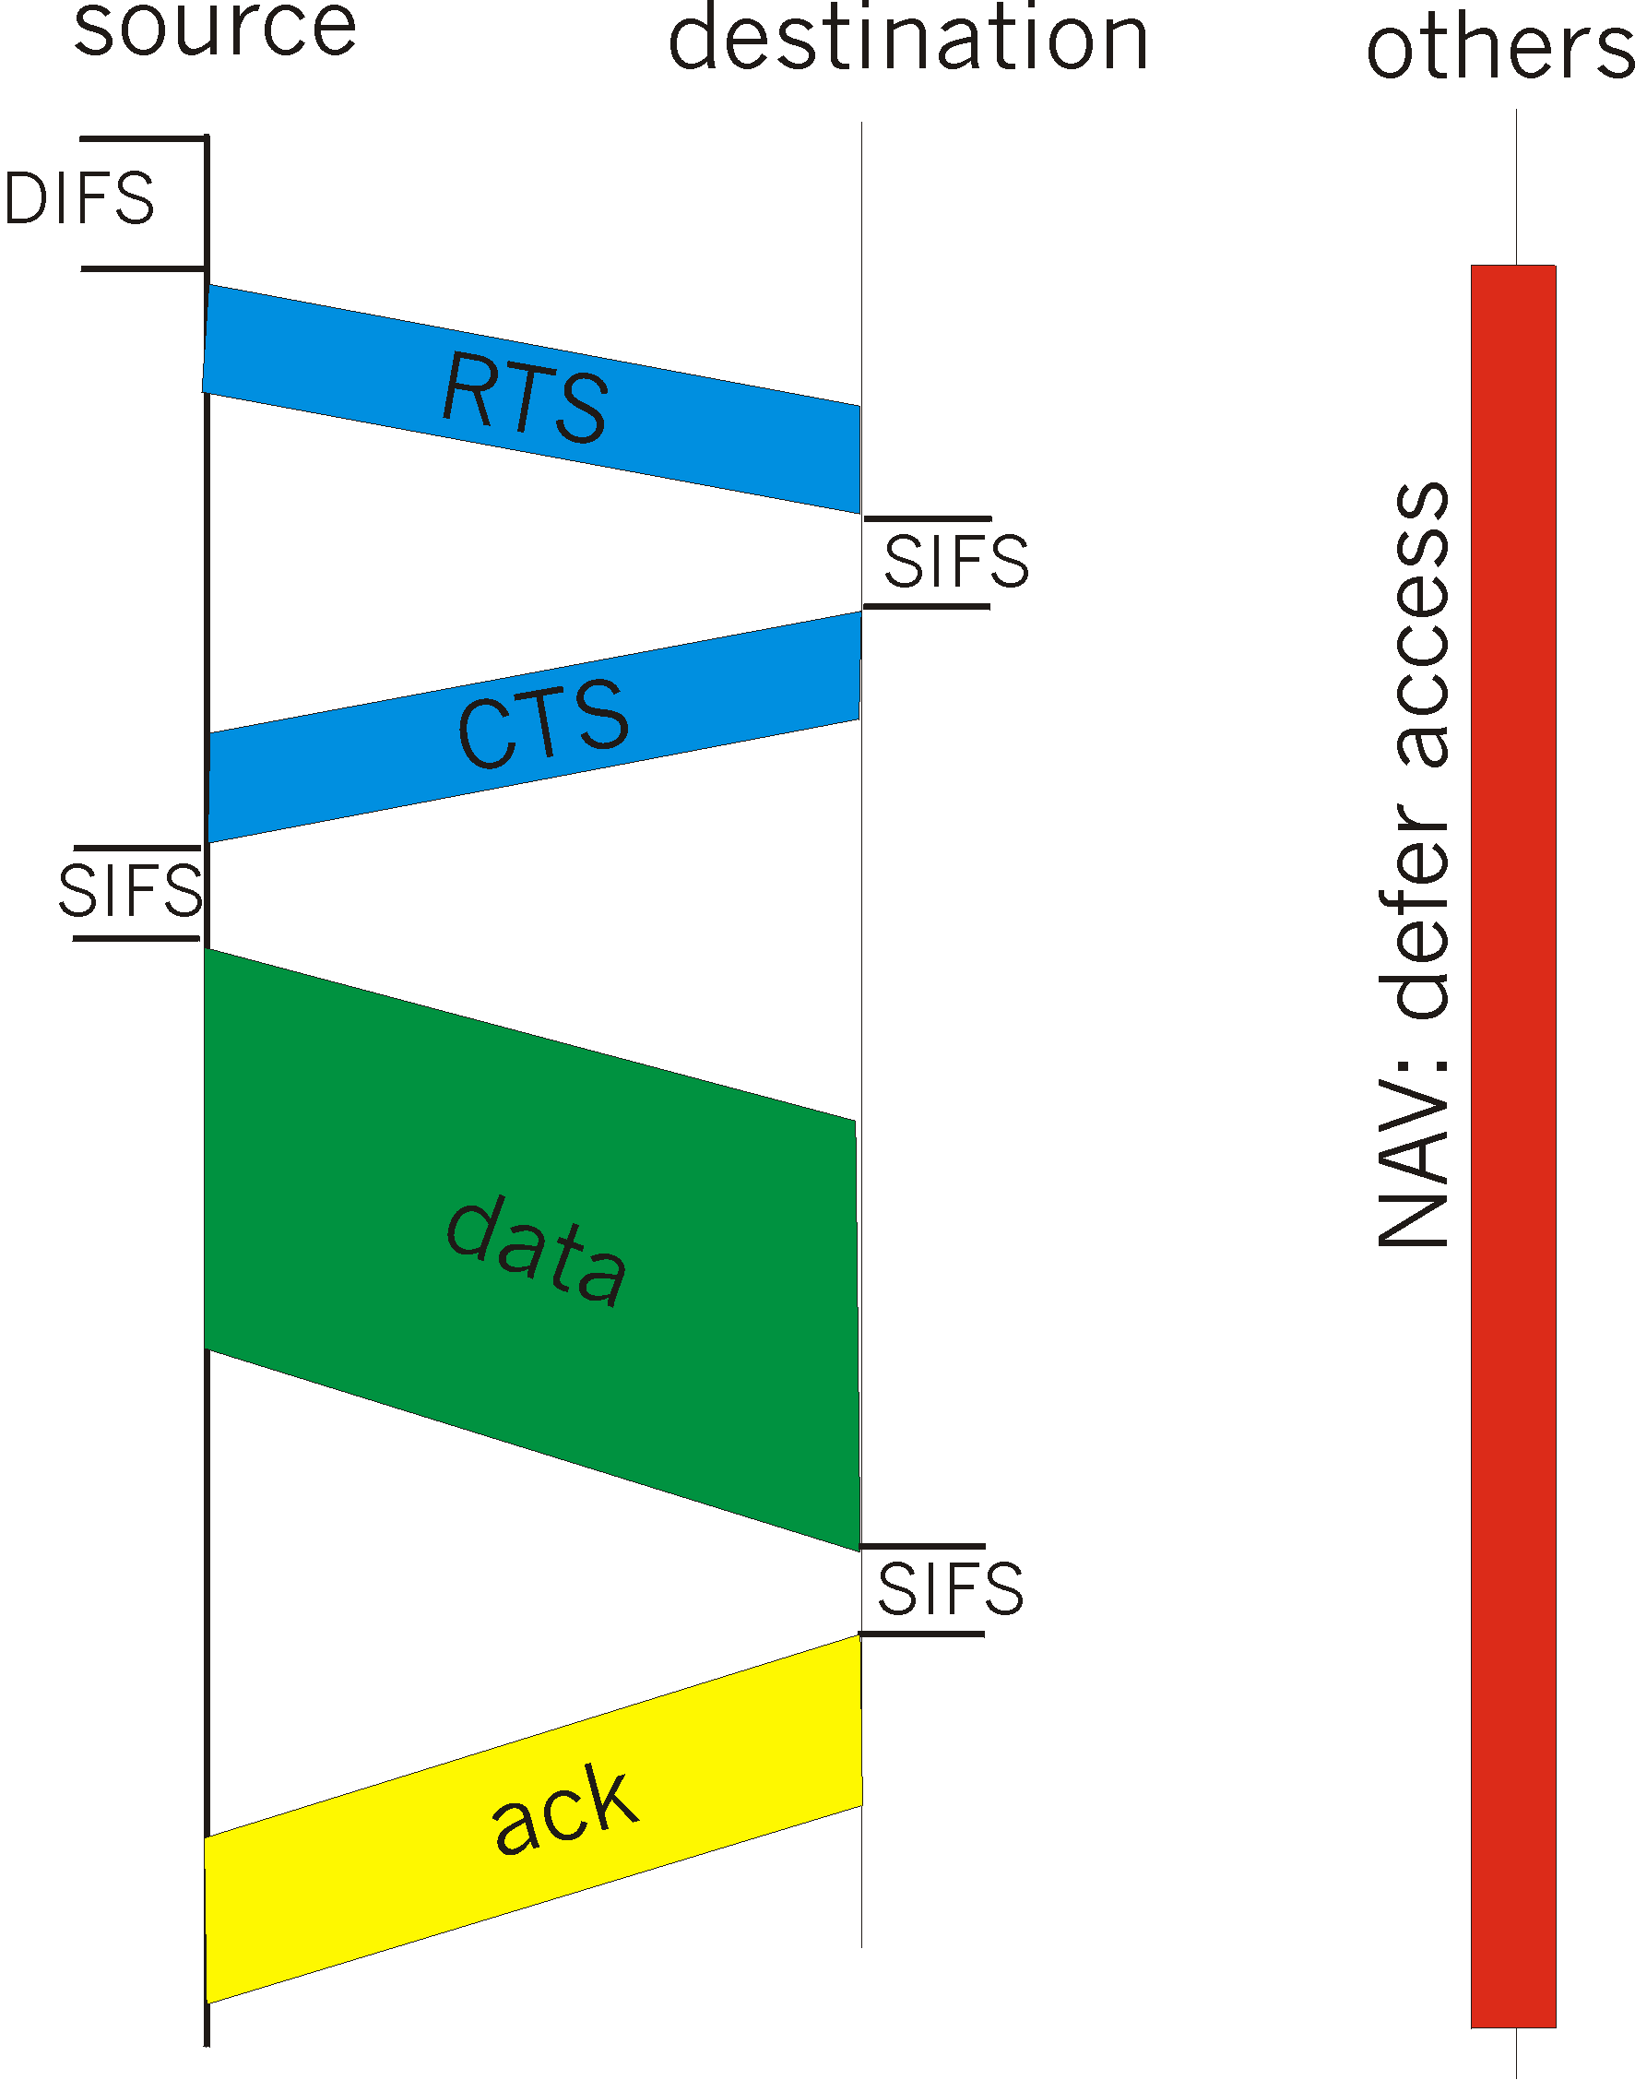
冲突避免: RTS-CTS 交换
CSMA/CA: 进行信道预约
  发送方: 发送短的 RTS帧: request to send
  接收方: 使用短的 CTS帧: clear to send回应
CTS 为发送方预约了信道, 并通知了其他 (可能是隐蔽的) 站点
避免了隐蔽站点的冲突
无线网络和移动网络

Slide 26
冲突避免: RTS-CTS 交换
由于RTS / CTS比较短:
  发送时间短，发生冲突的可能小
  最终的结果同冲突检测基本一致
IEEE 802.11 允许:
  CSMA
  CSMA/CA: 信道预留
  从AP进行轮询
无线网络和移动网络

Slide 27
冲突避免: RTS-CTS交换
A
B
AP
RTS(B)
RTS(A)
reservation collision
RTS(A)
CTS(A)
CTS(A)
数据 (A)
defer
time
ACK(A)
ACK(A)
无线网络和移动网络

Slide 28
802.11帧 : 地址
2
2
6
6
6
2
6
0 - 2312
4
帧控制
持续期
地址
1
地址
2
地址
3
序号
控制
地址
4
有效载荷
CRC
地址3: 仅仅在 ad hoc模式中使用
地址1: 无线主机或 AP 接收该帧的MAC地址
地址3: 与AP连接的路由器接口的MAC地址
地址2:无线主机或 AP 发送该帧的MAC地址
无线网络和移动网络

Slide 29
802.11帧 : 地址
Internet
H1
R1
路由器
AP
R1 MAC 地址 AP MAC 地址
目的 地址
源地址
802.3 帧
AP MAC 地址 H1 MAC 地址 R1 MAC 地址
地址 1
地址 2
地址 3
802.11 帧
无线网络和移动网络

Slide 30
802.11帧
帧序号 #
(为可靠 ARQ)
预约发送时间 (RTS/CTS)的持续期
2
2
6
6
6
2
6
0 - 2312
4
帧控制
持续期
地址
1
地址
2
地址
3
序号
控制
地址
4
有效载荷
CRC
2
2
4
1
1
1
1
1
1
1
1
协议
版本
类型
子类
到
AP
从
AP
更多
标识
重试
功率
管理
更多
数据
WEP
Rsvd
帧类型
(RTS, CTS, ACK, 数据)
无线网络和移动网络

Slide 31
802.11: 同一子网内的移动性
H1 仍然在同一 IP 子网中: IP 地址也可能相同
交换机: 哪个 AP 与 H1关联呢?
  自学习 (Ch. 5): 交换机 将看到来自H1的帧 并 “记住” 能到达H1 的哪个交换机端口.
路由器
hub 或
交换机
BBS 1
AP 1
AP 2
H1
BBS 2
无线网络和移动网络

Slide 32
802.15网: 无线个人区域网络
半径小于 10 米
取代那些电缆 (鼠标, 键盘, 耳机)
是自组网: 无固定基础设施
采用跳频扩频FHSS方式传输信号
主/从式:
  从设备 请求允许向主设备发送；
  主设备同意请求。
802.15: 从蓝牙技术规范演变而来
  2.4-2.5 GHz 无线电波段
  最大数据速率 721 kbps
S
P
P
覆盖
半径
M
S
S
P
P
M
主设备
从设备
寄放设备
S
P
无线网络和移动网络

Slide 33
无线网络和移动网络
5 移动管理原理: 寻址和 移动节点的选路
6 移动 IP
7蜂窝网中的移动性管理
8 无线和移动性:对高层协议的影响
9 小结
1 概述
2 无线链路和网络特性
3 Wi-Fi: IEEE 802.11无线局域网
4蜂窝因特网接入
  体系结构
  标准和技术
无线网络和移动网络

Slide 34


蜂窝网络体系结构的构成
MSC
将蜂窝接入广域网
呼叫建立的管理
移动性的处理
蜂窝
覆盖地理区域
基站 (BS) 类似于 802.11 AP
移动用户 通过BS接入 网络
空中接口: 在移动用户和BS之间的物理和数据链路层协议.
移动交换
中心
公共电话
网络和
Internet
移动交换
中心
有线网络
无线网络和移动网络

Slide 35
蜂窝网络: 第一步
共享移动站和BS之间采用的无线电频谱的两种技术:
FDMA/TDMA的组合 :信道被划分成一组频率子带, 在每个子带,时间被划分帧和时隙
CDMA: 码分多址.所有用户共享相同的无线电频率.
时隙
频带
无线网络和移动网络

Slide 36
蜂窝标准: 概览
2G 系统: 语音信道
IS-136 TDMA: FDMA/TDMA的组合 (北美)
GSM (全球移动通信系统): FDMA/TDMA的结合
  应用最广
IS-95 CDMA: 码分多址
CDMA-2000
TDMA/FDMA
不要淹死在一只装满字母形花片汤的碗中:只需要把它作为参考来用。
GPRS
EDGE
UMTS
IS-136
GSM
IS-95
无线网络和移动网络

Slide 37
蜂窝标准: 概览
2.5 G 系统: 语音和数据信道
提供给那些不愿意等待 3G服务的人: 2G的扩展
通用分组无线服务 (GPRS)
  从 GSM演变而来
  多信道数据发送
支持全球演化增强数据速率 (EDGE)
  也是从 GSM演变而来, 使用增强调制机制
  最大数据速率 384K
CDMA-2000 (phase 1)
  最大数据速率 144K
  从IS-95演变而来
无线网络和移动网络

Slide 38
蜂窝标准: 概览
3G 系统: 语音/数据
通用移动电讯服务 (UMTS)
  GSM 的下一步, 但使用 CDMA
CDMA-2000
无线网络和移动网络

Slide 39
无线网络和移动网络
5 移动管理原理: 寻址和 移动节点的选路
6 移动 IP
7蜂窝网中的移动性管理
8 无线和移动性:对高层协议的影响
9 小结
1 概述
2 无线链路和网络特性
3 Wi-Fi: IEEE 802.11无线局域网
4蜂窝因特网接入
  体系结构
  标准和技术
无线网络和移动网络

Slide 40
什么是移动性?
从网络的角度看，移动性可以用移动程度谱来描述:
无移动性
高移动性
移动用户在相同的无线接入网络中移动
移动用户在接入网络之间移动，在使用DHCP时连接或断开 网络.
移动用户在接入网络之间移动，同时维持正在进行中的连接 (象蜂窝电话一样)
无线网络和移动网络

Slide 41

移动性:术语
归属网络: 移动用户永久的“家” (e.g., 128.119.40/24)
归属代理:当移动用户在远程时,以移动用户的身份完成移动性功能的实体.
广域网
永久地址: 归属网络中的地址,用它一定可以找到 移动用户
e.g., 128.119.40.186
通信者
无线网络和移动网络

Slide 42
移动性: 术语
被访问网络: 移动用户当前所在的网络 (e.g., 79.129.13/24)
永久地址: 保持不变 (e.g., 128.119.40.186)
转交地址: 在被访问网络中的地址.
(e.g., 79,129.13.2)
广域网
归属代理: 在被访问网络中以移动用户的身份完成移动性功能的实体.
通信者: 希望与移动用户通信的实体
无线网络和移动网络

Slide 43



你怎样与一个移动的朋友联系:
如果朋友不停地改变地址, 你怎么找到她?
我想知道Alice现在移动到哪里了?
搜索所有的电话薄?
给她的父母打电话?
盼望她会告诉你她在哪儿?
无线网络和移动网络

Slide 44
移动性: 解决方法
让路由器处理: 路由器通过通常的路由表交换方式向邻居通告移动节点的永久地址.
  路由表指明移动用户的位置
  不需要对网络基础结构做重大改变
让终端处理:
  间接路由: 通信者如果需要与移动用户通信, 归属代理首先截获这些数据报, 然后通过移动用户的COA将数据报转发给外部代理，然后从该外部代理转发给移动用户。
  直接路由: 通信者获取移动用户的外部地址, 然后直接将数据报发给移动移动用户。
无线网络和移动网络

Slide 45
移动性: approaches
让路由器处理: 路由器通过通常的路由表交换方式向邻居通告移动节点的永久地址.
  路由表指明移动用户的位置
  不需要对网络基础结构做重大改变
让终端处理:
  间接路由: 通信者如果需要与移动用户通信, 归属代理首先截获这些数据报, 然后通过移动用户的COA将数据报转发给外部代理，然后从该外部代理转发给移动用户。
  直接路由: 通信者获取移动用户的外部地址,然后直接将数据报发给移动移动用户。
无法扩展到百万
移动用户
无线网络和移动网络

Slide 46
移动性: 注册
归属网络
被访问网络
1
2
广域网
移动用户进入被访问网络时向外部代理注册
外部代理向归属代理注册移动用户的COA: “这个移动用户在我的网络中”
最终结果:
首先外部代理知道移动用户的信息
然后归属代理知道移动用户的位置
无线网络和移动网络

Slide 47
移动用户的间接路由
归属代理首先截获数据报, 并将其封装在一个目的地址为COA的数据报内，然后将这些数据报转发给外部代理。
外部代理收到数据报, 从中取出通信者的原始数据报，然后转发给移动用户。
归属
网络
被访问
网络
3
广域网
2
1
4
通信者将数据报指向移动用户的归属地址，并将数据报发送到网络中。
移动用户直接响应通信者
无线网络和移动网络

Slide 48
间接路由:评述
移动用户使用两个地址:
  永久地址: 被通信者使用 (因此移动用户的位置对通信者来说是透明的)
  转交地址:被归属代理用来向移动用户转发数据
外部代理的功能可以由移动用户自己完成。
三角路由问题: 通信者-归属网络-移动
  当通信者和移动用户处
  在同一网络中时存在一个
  低效问题。
无线网络和移动网络

Slide 49
在网络之间移动时的间接路由
假设移动用户移动到另一个网络
  向新外部代理注册
  新外部代理 向归属代理注册
  归属代理更新移动用户的转交地址COA
  数据报继续被转发给移动用户(但采用的是新的转交地址COA)
移动性, 外部网络的改变是透明的: 能维持一个不间断的连接!
无线网络和移动网络

Slide 50
移动用户的直接路由
外部代理收到数据报, 然后转发给移动用户
通信者 将数据报发给外部代理
被访问
网络
归属
网络
4
广域网
2
3
通信者向归属代理请求, 然后收到移动用户的外部地址
1
4
移动用户直接响应通信者
无线网络和移动网络

Slide 51
移动用户的直接路由: 评述
解决了三角路由问题
对通信者来说是非透明的: 通信者必须从归属代理那里得到转交地址COA
  如果移动用户从一个被访问网络移动到另一个网络会怎样呢?
无线网络和移动网络

Slide 52
自适应的移动用户直接路由
锚外部代理: 首次发现的被访问网络中的外部代理FA
数据报总是先被路由到锚FA
当移动用户移动时: 新FA 设法从旧FA中转发数据报 (chaining)
在会话开始时被访问的外部网络
锚外部
代理
广域网
2
1
4
5
3
新外部
网络
通信者
代理
新外部
代理
通信者
无线网络和移动网络

Slide 53
无线网络和移动网络
5 移动管理原理: 寻址和 移动节点的选路
6 移动 IP
7蜂窝网中的移动性管理
8 无线和移动性:对高层协议的影响
9 小结
1 概述
2 无线链路和网络特性
3 Wi-Fi: IEEE 802.11无线局域网
4蜂窝因特网接入
  体系结构
  标准和技术
无线网络和移动网络

Slide 54
移动 IP
RFC 3220
移动IP体系结构包含许多我们已经考虑过的元素 :
  归属代理, 外部代理, 外部代理注册, 转交地址COA, 封装 (packet-within-a-packet)
移动标准包括三个部分:
  数据报的间接路由
  代理发现
  向归属代理注册
无线网络和移动网络

Slide 55
移动 IP: 间接路由
外部代理向移动用户发送的数据报
归属代理向外部代理发送的数据报: 原始数据报封装在一个新数据报内
dest: 128.119.40.186
dest: 79.129.13.2
dest: 128.119.40.186
永久地址: 128.119.40.186
转交地址: 79.129.13.2
dest: 128.119.40.186
通信者发送的数据报
6.6 移动 IP
无线网络和移动网络

Slide 56

移动IP: 代理发现
代理通告: 外部/归属代理通过在链路上广播 一个ICMP 报文(类型字段 = 9)的方式提供通告服务
H,F bits:归属代理和/或外部代理
R bit: 注册要求
无线网络和移动网络

Slide 57
移动 IP: 注册示范
被访问网络: 79.129.13/24
归属代理
外部代理
HA: 128.119.40.7
COA: 79.129.13.2
ICMP 代理 通告
移动代理
COA:
79.129.1
3.2
MA: 128.119.40.186
….
注册请求
注册请求
COA:
79.129.13.2
COA:
79.129.13.2
HA: 128.119.40.7
HA: 128.119.40.7
MA: 128.119.40.186
MA: 128.119.40.186
Lifetime: 9999
Lifetime: 9999
identification:714
identification: 714
….
encapsulation format
….
注册回答
time
HA: 128.119.40.7
注册回答
MA: 128.119.40.186
HA: 128.119.40.7
Lifetime: 4999
MA: 128.119.40.18
6
Identification: 714
Lifetime: 4999
encapsulation format
Identification: 714
….
….
无线网络和移动网络

Slide 58
无线网络和移动网络
5 移动管理原理: 寻址和 移动节点的选路
6 移动 IP
7蜂窝网中的移动性管理
8 无线和移动性:对高层协议的影响
9 小结
1 概述
2 无线链路和网络特性
3 Wi-Fi: IEEE 802.11无线局域网
4蜂窝因特网接入
  体系结构
  标准和技术
无线网络和移动网络

Slide 59

蜂窝网络体系结构包括的元素
回顾:
通信者
有线公共电话网络
MSC
MSC
MSC
MSC
MSC
不同蜂窝网络是由不同的网络提供商经营
无线网络和移动网络

Slide 60
蜂窝网络中的移动性管理
归属网络: 移动用户向蜂窝网提供商订购了服务的网络 (e.g., Sprint PCS, Verizon)
  归属位置寄存器(HLR): 归属网络中的数据库，包括每个用户的固定蜂窝电话号码, 个人简介信息 (爱好, 个性服务, 帐单), 当前位置信息 (可以在其他的网络中使用)
被访问网络: 移动用户当前所在的网络
  访问者位置寄存器(VLR): 记录每个用户当前在网络中位置的数据库，随移动用户的进入而出现或离开而消失
  可以是归属网络
无线网络和移动网络

Slide 61
GSM: 间接路由到移动用户
HLR
归属
网络
2
通信者
归属移动
交换中心
归属 MSC查询 HLR,
得到移动在被访问网络
中用户的漫游号码
1
呼叫被路由到
归属网络
3
公共交换
电话网络
VLR
移动交换
中心(MSC)
4
归属 MSC建立呼叫到达被访问网络中的MSC的第二步
移动
用户
被访问网络中的 MSC通过基站将呼叫
传送给移动用户，从而完成呼叫过程
被访问
网络
无线网络和移动网络

Slide 62
GSM: 在一个公共MSC中的切换
切换的目的: 将呼叫路由到新的基站BSS(维持呼叫不被中断)
切换的原因:
  新BSS 发送或接收的信号更强(以较少的能量消耗维持呼叫的连通性)
  负载均衡: 释放当前BSS中的一些信道
  GSM 未明确规定为什么要进行切换(策略), 只涉及怎么进行切换 (机制)
切换是由旧BSS发起的
VLR
移动交换
中心
old
routing
new
routing
old BSS
new BSS
无线网络和移动网络

Slide 63
GSM: 在一个公共MSC中的切换
1. 旧BSS通知被访问MSC 即将要进行一个切换,并提供切换时涉及到的新BSS
2. MSC 建立到新 BSS的路径(分配呼叫所需的资源)
3. 新BSS激活并分配一个无线信道供移动用户使用
4. 新BSS返回信号告诉被访问MSC和旧BSS: 已经准备好
5. 旧BSS告诉移动用户 : 应当完成切换到新BSS
6. 移动用户和新BSS交换报文，以激活新BSS中新的信道
7. 移动用户向新BSS发送一个报文，经过新BSS到达MSC: 切换完成， MSC重新路由到移动正在进行的呼叫。
8 . 从MSC到旧BSS的资源被释放
VLR
移动交换
中心
4
2
1
8
7
3
旧BSS
5
6
新BSS
无线网络和移动网络

Slide 64
GSM: 在MSC之间的切换
锚 MSC: 呼叫期间用户访问的第一个MSC
  呼叫通过锚 MSC仍被路由
当移动用户移动到新的MSC时,新MSC被加入到MSC链的末端
IS-41允许使用最少步骤可选路径来缩短多MSC链的长度
归属网络
通信者
归属 MSC
锚 MSC
PSTN
MSC
MSC
MSC
(a) 切换前
无线网络和移动网络

Slide 65
GSM: 在MSC之间的切换
锚 MSC: 呼叫期间用户访问的第一个MSC
  呼叫通过锚 MSC仍被路由
当移动用户移动到新的MSC时,新MSC被加入到MSC链的末端
IS-41允许使用最少步骤可选路径来缩短多MSC链的长度
归属 网络
通信者
归属 MSC
锚 MSC
PSTN
MSC
MSC
MSC
(b) 切换后
无线网络和移动网络

Slide 66
移动性: GSM 与 移动 IP的比较
GSM 元素 |  | 对GSM 元素的评述 | 移动 IP 元素
归属系统 | 移动用户的固定电话号码所归属的网络 |  |  | 归属 网络
网关移动交换中心(或简称“归属 MSC”)， 归属位置寄存器(HLR) | 归属 MSC： 获取移动用户路由地址的联系点。 HLR：归属系统中包含移动用户固定电话号码、个人信息、当前位置和定制信息(subscription info) 的数据库 |  |  | 归属代理
被访问系统 | 移动用户当前所在的非 归属系统网络 |  |  | 被访问网络
被访问移动服务交换中心. 访问者位置记录 (VLR) | 访问MSC:负责建立与 MSC相关联的蜂窝覆盖区中去/到移动节点 的呼叫。 VLR: 访问系统中的临时数据库记录, 包括每个正在访问的移动用户的定制信息 |  |  | 外部代理
移动站点漫游号码 (MSRN), 或简称 “漫游号码 ” | 在归属 MSC 和 访问MSC之间的电话呼叫的路由地址, 对移动用户和通信者均不可见。 |  |  | 转交地址
无线网络和移动网络

Slide 67
无线, 移动性: 对高层协议的影响
在逻辑上，影响应该是很小 …
  最大努力服务模型并没有改变
  TCP 和 UDP能够(也确实)运行在在无线, 移动网络中
… 但性能方面的差别是明显的:
  数据报丢失/延迟：由于比特错误 (丢包以及因数据链路层的重发机制引起的延迟)和切换
  TCP把数据报的丢失当成是因拥塞所致, 因此会不必要地降低其拥塞窗口
  延迟会影响通信的实时性
  无线链路的带宽有限
无线网络和移动网络

Slide 68
总结
无线特性
无线链路:
  容量, 距离
  信道损耗
  CDMA
IEEE 802.11 (“wi-fi”)
  CSMA/CA反映了无线信道的特性
蜂窝access
  体系结构
  标准(e.g., GSM, CDMA-2000, UMTS)
移动性
原理:移动用户的寻址, 路由
  归属, 被访问网络
  直接, 间接路由
  转交地址
个案研究
  移动 IP
  GSM中的移动性
对高层协议的影响
无线网络和移动网络

